Slide 1
Le langage JavaScript
Module : Technologie Web
UP WEB
Notes:
Ce modèle peut être utilisé comme fichier de démarrage pour présenter des supports de formation à un groupe.
Sections
Cliquez avec le bouton droit sur une diapositive pour ajouter des sections. Les sections permettent d’organiser les diapositives et facilitent la collaboration entre plusieurs auteurs.
Notes
Utilisez la section Notes pour les notes de présentation ou pour fournir des informations supplémentaires à l’audience. Affichez ces notes en mode Présentation pendant votre présentation.
N’oubliez pas de tenir compte de la taille de la police (critère important pour l’accessibilité, la visibilité, l’enregistrement vidéo et la production en ligne)
Couleurs coordonnées
Faites tout particulièrement attention aux diagrammes, graphiques et zones de texte.
Tenez compte du fait que les participants imprimeront la présentation en noir et blanc ou nuances de gris. Effectuez un test d’impression pour vérifier que vos couleurs s’impriment correctement en noir et blanc intégral et nuances de gris.
Graphiques, tableaux et diagrammes
Faites en sorte que votre présentation soit simple : utilisez des styles et des couleurs identiques qui ne soient pas gênants.
Ajoutez une étiquette à tous les graphiques et tableaux.

Slide 2
Plan
Partie 1
JavaScript?
HTML et JavaScript
Les Variables
Les Types
Les Boites de dialogue
Les Opérateurs Javascript
Les Structures conditionnelle
Les Itérations
Hiérarchie d’objets en JavaScript
Fonctions Prédéfinis
Partie 2
Déclaration des fonctions
Méthodes utilisées
L’ Accès aux éléments
Notes:
Fournissez une brève vue d’ensemble de la présentation. Décrivez l’objectif principal de la présentation et expliquez son importance.
Présentez chaque sujet principal.
Pour fournir une feuille de route à votre audience, vous pouvez répéter cette diapositive de vue d’ensemble tout au long de la présentation afin de mettre en évidence le sujet suivant.

Slide 3
Partie 1
JavaScript?
Javascript permet de rendre intércatif un site internet développé en HTML.
Javascript permet de développer de véritables applications fonctionna nt exclusivement dans le cadre d'Internet.
Javascript a été initialement élaboré par Netscape en association avec Sun Microsystem.
Javascript est standardisé par un comité spécialisé, l'ECMA (European Computer Manufactures Association).
Langage interprété au chargement de la page par le navigateur client
Notes:
Intéractif et non pas dynamique parce que js ne rend pas le site dynamique! Ça peut créer une confusion
Le Javascript est un langage de script simplifié orienté objet dont la syntaxe est basée sur celle du Java.!!! Ce n’est pas orienté objet! Mais plutôt basé sur des objets

Slide 4
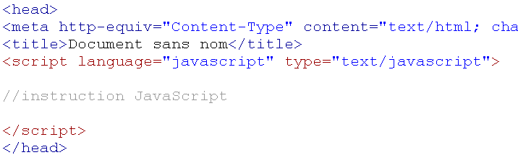
Partie 1
HTML et JavaScript
Interne
2 possibilités
Externe
Interne: le code de JavaScript sera placé dans l’entête du document HTML

Slide 5
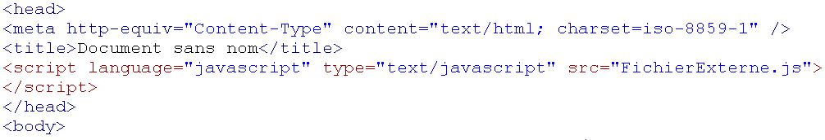
Partie 1
HTML et JavaScript
Externe: Regrouper les instructions de JavaScript dans un fichier (.js) externe au fichier HTML

Slide 6
Partie 1
Les Variables
JavaScript est un langage pauvrement typé, il n’est pas indispensable de déclarer préalablement le type de variable.
➔ Utiliser var pour déclarer les variables
➔ Utiliser « ; » en fin d’instruction
Exemple:
var saluer=“Bonjour”;
var nom =“Ali”;

Slide 7
Partie 1
Les Types prédéfinis
String, Number, Boolean, NaN, Null, etc.
➔NaN est le sigle de "Not a Number", c’est à dire "Ce n'est pas un nombre !" C'est en fait le résultat d'une opération mathématique sans sens (la division de 0 par 0, la racine carrée d'un nombre négatif, etc.)
➔NULL sert à spécifier une variable sans valeur

Slide 8
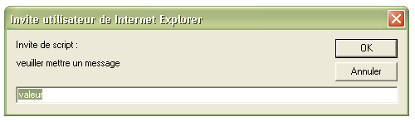
Partie 1
Les Boites de dialogue
PROMPT : prompt(‘MSG’,’Valeur ’);
Ex: var x = prompt(‘ veuillez mettre un message‘,’valeur’)
➔ X prend la valeur entrée ou Null si aucune valeur n’est entrée

Slide 9
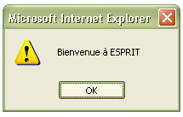
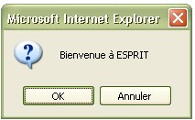
Partie 1
Les Boites de dialogue
Alert (retourne la valeur UNDEFINED)
Ex: alert(‘Bienvenue à ESPRIT’);
Confirm (retourne la valeur true ou false)
Ex: confirm(‘Bienvenue à ESPRIT’);

Slide 10
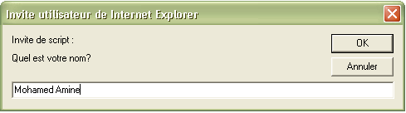
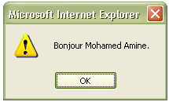
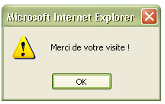
Partie 1
Exercice 1
Ecrire un script qui vous permet de réaliser les boites de dialogue suivantes:

Slide 11
Partie 1
Les Commentaires
Commentaires en JavaScript :
Utiliser // pour les commentaires sur une ligne.
Utiliser au début /* et à la fin */ pour les commentaires sur plusieurs lignes.

Slide 12
Partie 1
Les Opérateurs JavaScript
Arithmétiques : + - / * ++ --
Comparaison: < <= == != >= >
Concaténation des chaînes : +
Assignation : =
Spéciales: == et != convertissent les opérandes de même type avant la comparaison

Slide 13
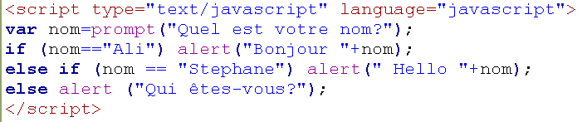
Partie 1
La Structure Conditionnelle
If (condition) instruction;
If (condition) instruction else instruction;
Exemple:
➔REMARQUE: Mettre des { …} pour plusieurs instructions dans un block conditionnel

Slide 14
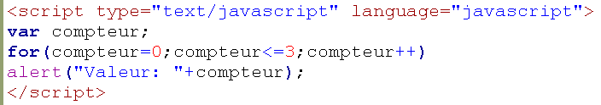
Partie 1
Les Itérations
While (condition) instruction;
Do instruction While (condition);
For (initialisation; condition; incrémentation) instructions;
Exemple:
➔ REMARQUE: Mettre des { …} pour plusieurs instructions dans un block itératif.

Slide 15
Partie 1
Notion d’hiérarchie d’objets
JavaScript n’est pas un langage orienté objet mais un langage basé sur les objets.
Un objet est une entité prédéfinie propre à Javascript.
La page Web est considérée comme un
ENSEMBLE D’OBJETS

Slide 16
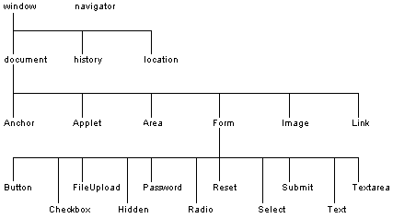
Partie 1
Notion d’hiérarchie d’objets
Ces objets sont crées par javascript automatiquement si les éléments correspondants
existent dans la page
Certains existent toujours
navigator
window
document
location
history

Slide 17
Partie 1
Notion d’hiérarchie d’objets
navigator
Contient le nom et la version du navigateur, les plugins installés…
window
Propriétés qui s’appliquent à la fenêtre tout entière
document
Propriétés sur le contenu du document (titre, couleur…)
location
URL actuelle
history
URLs visitées

Slide 18
Partie 1
Objet Array
Création de l’objet :
var mycars=new Array() ;
mycars[0]="Saab" ;
mycars[1]="Volvo" ;
mycars[2]="BMW" ;
Ou bien :
var mycars=new Array("Saab“ ,"Volvo“ ,"BMW") ;
➔Pour contrôler la grandeur du tableau :
var myArray=new Array(3) ;

Slide 19
Exercice: Affichage de la date du jour
Partie 1
<HTML>
<HEAD> <TITLE> Exemple Date </TITLE> </HEAD>
<BODY>
<SCRIPT LANGUAGE="JavaScript">
var dt=new Date;
var jour=dt.getDay( ); // renvoi un jour [0..6]
var numero=dt.getDate( ); // renvoi le numéro dans le mois
var mois=dt.getMonth( ); // renvoi le mois [0..11]
var tab_jour=new Array("Dimanche","Lundi","Mardi",
"Mercredi","Jeudi","Vendredi","Samedi");
var tab_mois=new Array("Janvier","Février","Mars","Avril","Mai",
"Juin","Juillet","Août","Septembre",
"Octobre","Novembre","Décembre");
document.write("Nous sommes le "+tab_jour[jour]+" " +numero+" "+tab_mois[mois]);
</SCRIPT>
</BODY>
</HTML>

Slide 20
Partie 1
Fonctions Prédéfinies
• parseFloat ()
• parseInt ()
• String ()
• Number ()
• Length()

Slide 21
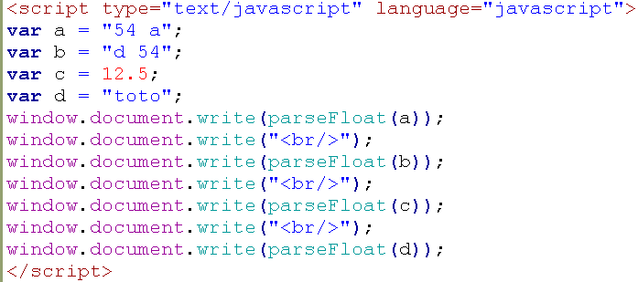

Partie 1
Fonctions Parsefloat
parsefloat(une_chaine);
➔ Convertit une chaîne en nombre à virgule flottante si la chaîne commence par un caractère numérique.
Exemple:

Slide 22
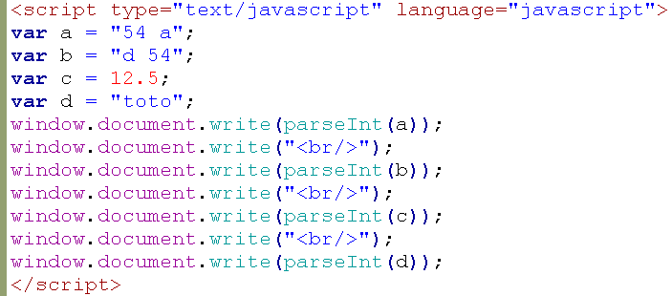

Partie 1
Fonctions Parseint
parseInt(chaine_de_caractère);
➔ Convertit l'argument en un nombre entier
➔ Renvoie NaN si la conversion est impossible
Exemple:

Slide 23
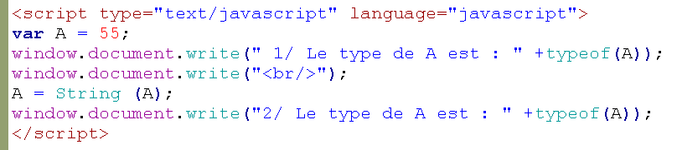

Partie 1
Fonctions String
String (une_chose);
➔Convertit l'argument en une chaîne
Exemple:
Resultat :

Slide 24
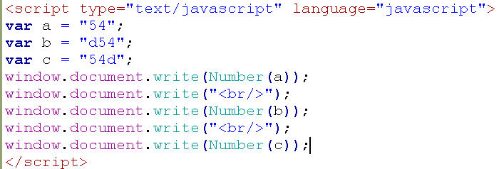

Partie 1
Fonctions Number
Number(une_valeur);
➔Convertit l'argument en un nombre
➔Renvoie NaN si la convertion est impossible
Exemple:

Slide 25
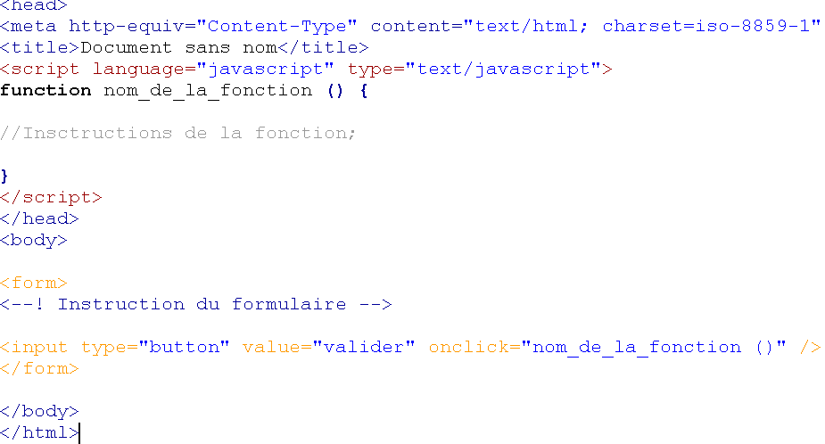
Partie 2
Les Fonctions
Définies dans la partie <head> et appelé dans la partie <body>

Slide 26
Partie 2
Les Méthodes Utilisées
Instruction | Description
length | C'est un entier qui indique la longueur de la chaîne de caractères.
charAt() | Méthode qui permet d'accéder à un caractère isolé d'une chaîne.
indexOf() | Méthode qui renvoie la position d'une chaîne partielle à partir d'une position déterminée.
 | (en commençant au début de la chaîne pricipale soit en position 0).
lastIndexOf() | Méthode qui renvoie la position d'une chaîne partielle à partir d'une position déterminée.
 | (en commençant à la fin soit en position length moins 1).
substring(x,y) | Méthode qui renvoie un string partiel situé entre l position x et la position y-1.
toLowerCase() | Transforme toutes les lettres en minuscules.
toUpperCase() | Transforme toutes les lettres en Majuscules.

Slide 27
Partie 2
La Propriété Length
La propriété length retourne un entier qui indique le nombre d'éléments dans une chaîne de caractères. Si la chaîne est vide (" "), le nombre est zéro.
La syntaxe est simple :
x=variable.length;
x=("chaîne de caractères").length;

Slide 28
Partie 2
La Propriété Length
La propriété length ne sert pas que pour les Strings, mais aussi pour connaître la longueur ou le nombre d'éléments :
Formulaires: Combien a-t-il de formulaires différents ?
Boutons radio: Combien a-t-il de boutons radio dans un groupe ?
Cases à cocher: Combien a-t-il de cases à cocher dans un groupe ?
Options: Combien a-t-il d'options dans un Select ?

Slide 29
Partie 2
La Méthode CharAt()
Il faut d'abord bien noter que les caractères sont comptés de gauche à droite et que la position du premier caractère est 0. La position du dernier caractère est donc la longueur (length) de la chaîne de caractère moins 1.
chaîne : Javascript (longueur = 10) |||||||||| position : 0123456789 (longueur - 1)
Si la position que vous indiquer est inférieure à zéro ou plus grande que la longueur moins 1, Javascript retourne une chaîne vide.

Slide 30
Partie 2
La Méthode CharAt()
La syntaxe de charAt() est :
chaîne_réponse = chaîme_départ.charAt(x);
NB : où x est un entier compris entre 0 et la longueur de la chaîne à analyser moins 1
Notez l’exemple suivant :
var str="Javascript"; var chr=str.charAt(0); var chr="Javascript".charAt(0); ou var chr=charAt(str,0); ou var chr=charAt("Javascript",0);
➔ La réponse est "J".

Slide 31
Partie 2
La Méthode IndexOf()
Cette méthode renvoie la position, soit x, d'un string partiel (lettre unique, groupe de lettres ou mot) dans une chaîne de caractères en commençant à la position indiquée par y. Cela vous permet, par exemple, de voir si une lettre, un groupe de lettres ou un mot existe dans une phrase.
variable="chaîne_de_caractères";
var="string_partiel";
x=variable.indexOf(var,y);

Slide 32
Partie 2
La Méthode IndexOf()
Où y est la position à partir de laquelle la recherche (de gauche vers la droite) doit commencer. Cela peut être tout entier compris entre 0 et la longueur - 1 de la chaîne de caractères à analyser. Si y n'est pas spécifié, la recherche commencera par défaut à la position 0.
➔ Si le string partiel n'est pas trouvé dans la chaîne de caractères à analyser, la valeur retournée sera égale à -1.

Slide 33

Partie 2
La Méthode IndexOf()
Exemple:
variable="Javascript" var="script" x=variable.indexOf(var,0);
➔ x vaut 4
variable="VanlanckerLuc&ccim.be" var="@" x=variable.indexOf(var);
➔ x vaut -1

Slide 34
Partie 2
La Méthode substring()
La méthode substring() sera particulièrement utile, par exemple, pour prendre différentes données dans une longue chaîne de caractères.
variable = "chaîne de caractères" resultat=variable.substring(x,y)
➔ Résultat est un sous ensemble de la chaîne de caractère (ou de la variable).
Les x et y sont des entiers compris entre 0 et la longueur moins 1 de la chaîne de caractères.
NB : Si x est égal à y, substring() retourne une chaîne vide.
Notes:
X= position à partir de laquelle nous allons récupérer la chaine (on commence par la position x)
Y=s’arrêter à la position y-1.

Slide 35
Partie 2
La Méthode substring()
Javascript
||||||||||
0123456789
Exemple :
str="Javascript";
str1=str.substring(0,4); str2="Javascript".substring(0,4); str3=str.substring(6,9);
Les résultats sont :
str1="Java"; soit les positions 0,1,2 et 3. str2="Java"; soit les positions 0,1,2 et 3. str3="rip"; soit les positions 6,7 et 8

Slide 36
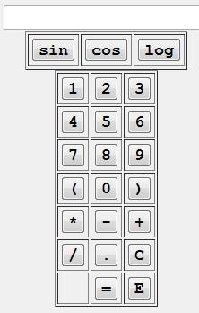
Exercice: calculatrice javascript
Partie 2
Dans cette réalisation, le calcul repose sur la fonction eval() de javascript.
Attention, comme les fonctions mathématiques de javascript appartiennent à la classe Math, il faut, par exemple, évaluer Math.sin(x) pour obtenir sin(x).
Notes:
Correction
<!-- CSS --> <style> input { text-align:center; font-family:monospace; font-weight:bold; font-size:18px; color:black; } </style> <!-- JAVASCRIPT --> <SCRIPT type="text/javascript"> var S = ""; function addCarac(c){ S += c; document.F.aff.value=S; } // évalue l'opération et affiche le résultat function calcule() { with (Math) { S = eval(S); } document.F.aff.value = eval(S); } // efface de l'opération function efface() { S = ""; document.F.aff.value = ""; } // élimine le dernier caractère affiché function corrige() { if (S.length == 0) return; S = S.substr(0, S.length-1); document.F.aff.value = S; } </SCRIPT> <!-- PARTIE HTML --> <center> <form name="F"> <input type="text" name="aff" value=""> <table border="1"> <tr> <!-- 1ère ligne 1 2 3 --> <td><input type="button" value="sin" onClick="addCarac('sin(')"></td> <td><input type="button" value="cos" onClick="addCarac('cos(')"></td> <td><input type="button" value="log" onClick="addCarac('log(')"></td> </tr> <tr> </table> <table border="1"> <tr> <!-- 1ère ligne 1 2 3 --> <td><input type="button" value="1" onClick="addCarac(1)"></td> <td><input type="button" value="2" onClick="addCarac(2)"></td> <td><input type="button" value="3" onClick="addCarac(3)"></td> </tr> <tr> <td><input type="button" value="4" onClick="addCarac(4)"></td> <td><input type="button" value="5" onClick="addCarac(5)"></td> <td><input type="button" value="6" onClick="addCarac(6)"></td> <tr> <td><input type="button" value="7" onClick="addCarac(7)"></td> <td><input type="button" value="8" onClick="addCarac(8)"></td> <td><input type="button" value="9" onClick="addCarac(9)"></td> </tr> <tr> <td><input type="button" value="(" onClick="addCarac('(')"></td> <td><input type="button" value="0" onClick="addCarac(0)"></td> <td><input type="button" value=")" onClick="addCarac(')')"></td> </tr> <tr> <td><input type="button" value="*" onClick="addCarac('*')"></td> <td><input type="button" value="-" onClick="addCarac('-')"></td> <td><input type="button" value="+" onClick="addCarac('+')"></td> </tr> <tr> <td><input type="button" value="/" onClick="addCarac('/')"></td> <td><input type="button" value="." onClick="addCarac('.')"></td> <td><input type="button" value="C" onClick="efface()"></td> </tr> <tr> <td></td> <td><input type="button" value="=" onClick="calcule()"></td> <td><input type="button" value="E" onClick="corrige()"></td> </tr> </table> </form> </center>

Slide 37
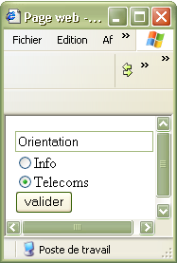
Partie 2
Accès aux objets du Formulaire
1
Window.document.forms[n].name_d’objet
2
3
1
2
3
forms[n] (c’est le tableau des formulaires) peut être remplacé par le nom de la balise form ou par getElementById(id de la balise form).
Puisque Window occupe la première place dans l’hiérarchie, il devient facultatif.

Slide 38
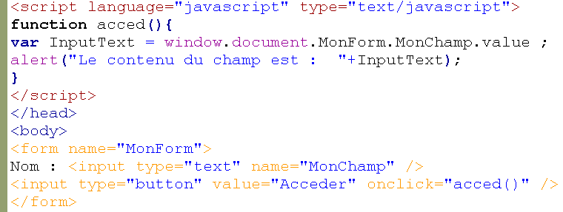
Partie 2
Accès aux éléments de Type Input
Les zones de texte:
La principale action en javascript sur une zone de texte est de manipuler son contenu.
Il faut bien penser à ajouter la propriété .value pour accéder au contenu.

Slide 39
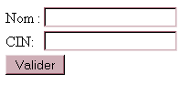
Partie 2
Exercice 5
1.Ecrire une fonction qui permet de vérifier les champs nom et CIN ne sont pas vide.
2. Ecrire une fonction qui permet de vérifier que le
champs CIN est numérique et possède une longueur égale à 8 caractères.

Slide 40
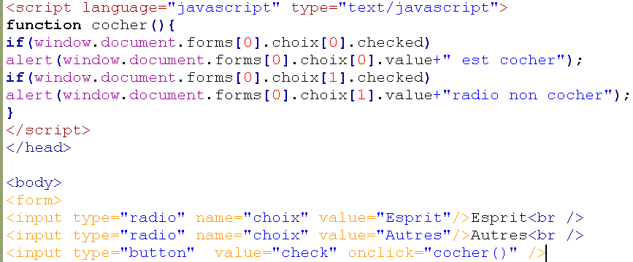
Partie 2
Accès aux éléments de Type Input
Les radio boutons:
Pour détecter qu'une case est cochée, il faut utiliser sa propriété checked

Slide 41
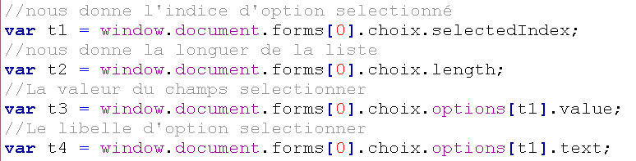
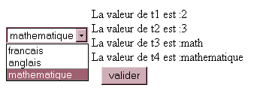
Partie 2
L’accès aux éléments de types Select
Résultat

Slide 42
MERCI POUR VOTRE ATTENTION
Notes:
Utiliser un en-tête de section pour chacun des sujets afin de définir une transition claire pour l’audience.

